Slide 1
其他專案計畫登錄

Slide 2
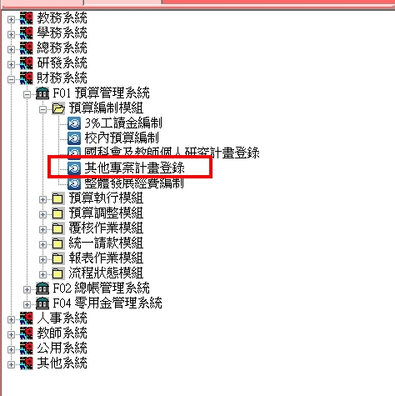
作業路徑說明：
校務系統(舊)→財務系統→「F01預算管理系統」→預算編制模組->其他專案計畫登錄

Slide 3
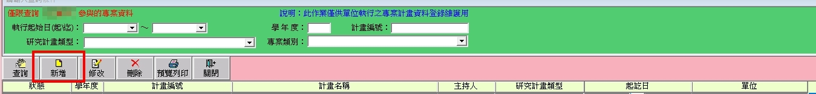
請點新增選項：

Slide 4
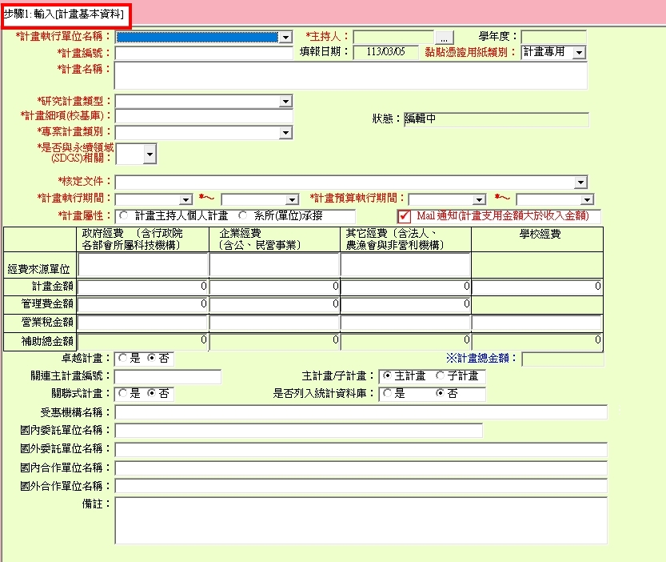
【步驟1-計畫基本資料】
視計畫項目及屬性進行編列基本資料。

Slide 5
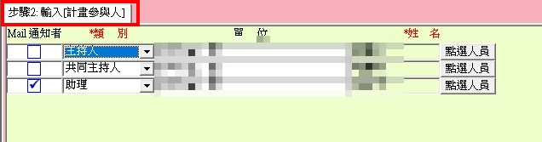
【步驟2-計畫參與人】
依計畫參與人增選類別及Mail通知者。

Slide 6
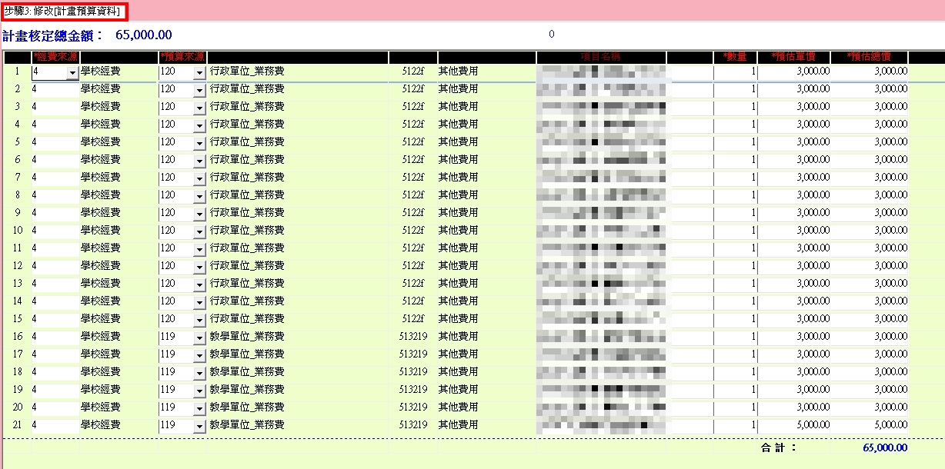
【步驟3-計畫預算資料】
依計畫屬性新增經費及預算來源、項目名稱、數量、預估單價及總價。

Slide 7
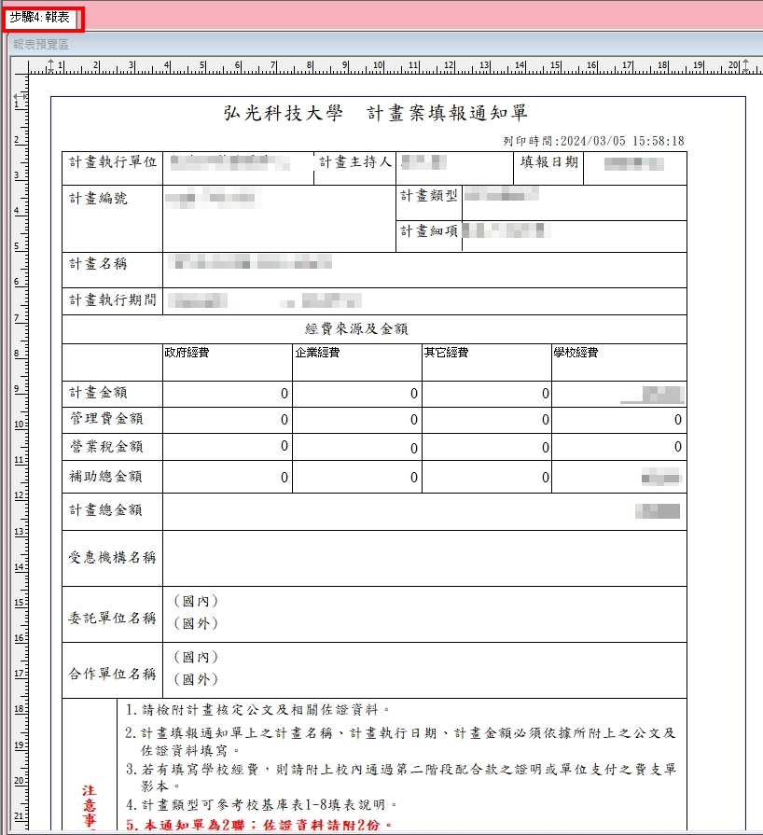
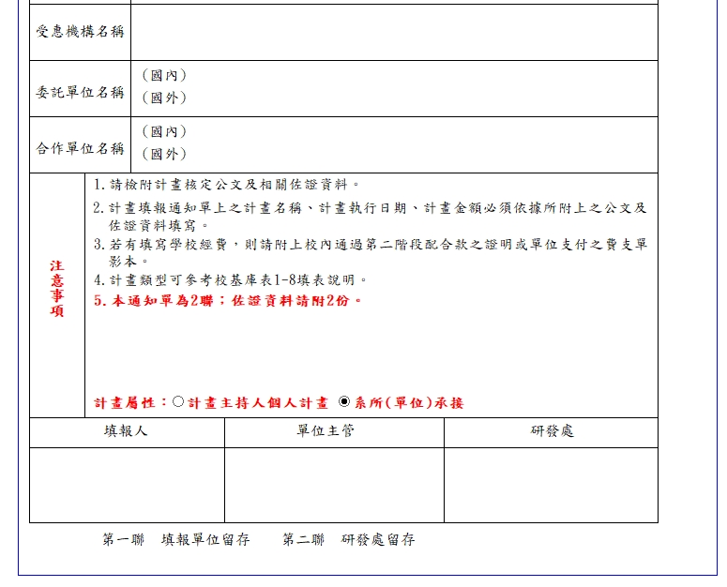
【步驟4-報表】
依計畫屬性審視計畫案填報通知單是否相符，並列印2聯核章送至研發處。

